Slide 1
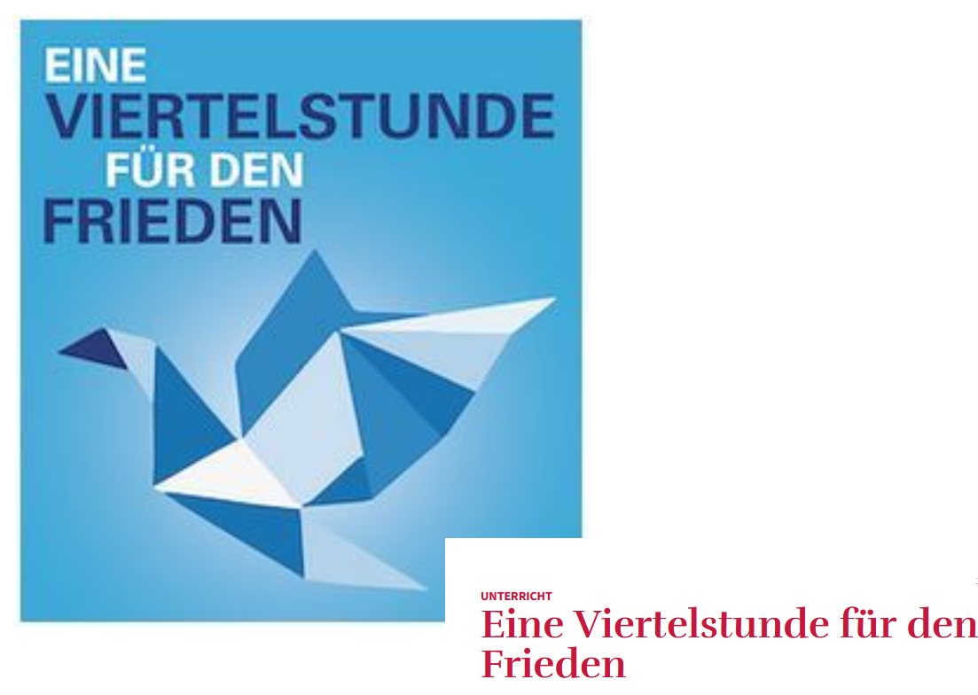

Slide 2

Deutsch: Friede sei mit dir
Englisch: Peace be with you
Italienisch: La pace sia con te
Spanisch: La paz sea contigo
Slowenisch: Mir z vami
Kroatisch: Mir s tobom
Bosnisch: Mir s vama
Arabisch: As-salam laka/As-salam laki
Niederländisch: Vrede zij u
Luxemburgerisch: Fridee sief mat dir
Schwedisch: Frid vare med dig
Dänisch: Fredvaere med dig
Isländisch: Friour se meo per
Russisch: Mir tebje
Polnisch: Pokoj z toba
Rumänisch: Pacea fie cu tine
Slowakisch: Mier s vami
Serbisch: Mir s tobom
Türkisch: Bais seninle olsun
Kurdisch: Bila asti bi te re be
Jiddisch: Frid tsu dir
Ungarisch: Béke legyen veled
Hebräisch: Shalom lecha/Shalom lach
Ukrainisch: z myrom

Slide 3
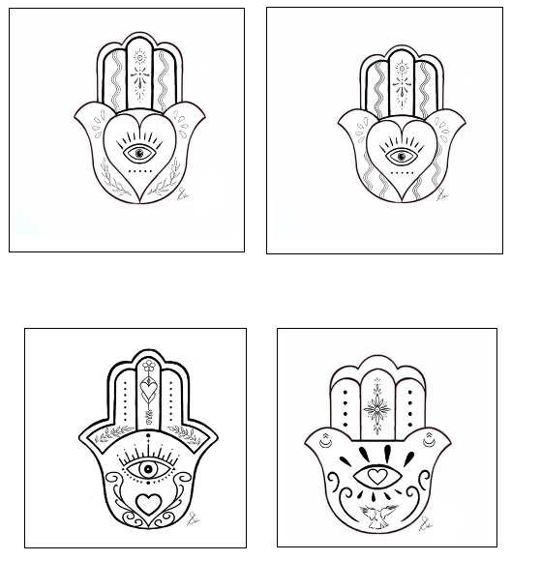
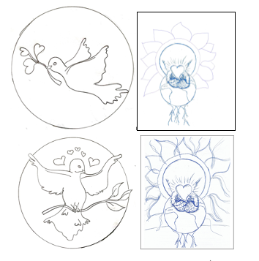
Christliche Bilder
Aleviten
Ana Fatma, Fatma Ana, auch Mutter Fatma genannt, ist die Tochter des Propheten Muhammed und die wichtigste und bedeutsamste Frau für Alevitinnen und Aleviten. Sie ist heilig und wird als Vorbild aller Frauen gesehen. Alevitinnen und Aleviten glauben, dass sie ihre schützende Hand stets über die gesammte Menschheit legt.

Slide 4
Hevenu Shalom Alechem
Wir bringen Frieden für alle
Hevenu schalom alejchem;
Hevenu schalom alejchem;
Hevenu schalom alejchem;
Hevenu schalom, schalom, schalom alejchem.
Wir bringen Frieden für alle;
Wir bringen Frieden für alle;
Wir bringen Frieden für alle;
Wir bringen Frieden, Frieden, Frieden für die Welt.
https://www.youtube.com/watch?v=72kKJ6omOto

Slide 5
Wie weit ist es zum Frieden?
Friede ist da,
wenn zwei nach dem Streit sich die Hände reichen;
Friede ist da,
wenn ich nicht immer schaue,
ob der andere mehr hat als ich;
Friede ist da,
wenn den Schwachen geholfen wird.
Ist der Friede schon da?
Autor unbekannt

Slide 6
Die Hand gehört zum Friedensgruß.
Einander nicht nur die Hand reichen.
Und nicht nur die Hand entgegennehmen.
Die Hand allein macht es nicht.
Die Augen gehören auch zum Friedensgruß.
Den anderen fest anschauen können,
Auge in Auge.
Sonst gilt der Friede nicht.
Das Herz gehört zum Friedensgruß.
Ohne Herz geht es nicht.
Wenn Frieden, dann ganz.
Dann mit Händen, Augen und Herzen.

Slide 7
Islam:
„As-salamu alaikum! Friede sei mit euch!“ Der Wunsch und das Streben nach Frieden sind im Islam zentral. Mit „Salam“- Friede begrüßen wir uns. Auch im Wort Islam steckt Friede.
Wer Frieden in Gott finden möchte, soll in Frieden mit den Mitmenschen und der Natur, also der gesamten Schöpfung leben.
Carla Amina Baghajati, Leiterin des islamischen Schulamts
Aleviten:
„Seid stets im friedlichen Dasein mit dem Glaubensweg, in Frieden mit den Menschen und nicht zuletzt auch in Frieden mit euch selbst."
Aus dem Buch „Buyruk“ über den Glaubensvollzug
Judentum:
„Höre Israel Jahwe unser Gott, Jahwe ist einzig. Darum sollst du den Herrn deinen Gott lieben mit ganzem Herzen, mit ganzer Seele und mit ganzer Kraft.“
Dtn 6,4-5
Buddhismus:
„Wir können niemals Frieden in der Welt erlangen, wenn wir die innere Welt vernachlässigen und nicht Frieden mit uns selbst schließen. Der Weltfrieden muss sich aus unserem inneren Frieden heraus entwickeln.“
Dalai Lama 2003
Ethik:
„Der Friede ist das Meisterwerk der Vernunft.“
Immanuel Kant
„Der ewige Friede ist keine Idee, sondern eine Aufgabe, die, nach und nach aufgelöst, ihrem Ziele beständig näherkommt.“
Immanuel Kant
Christentum:
„…………..“

Slide 8
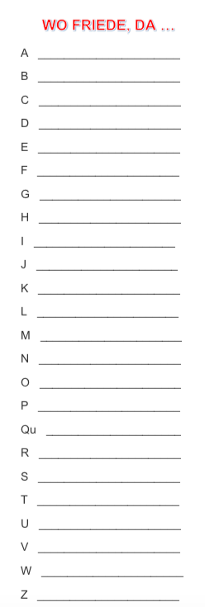
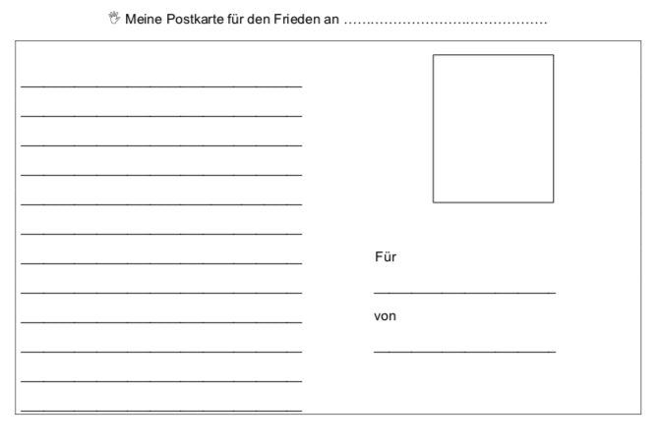

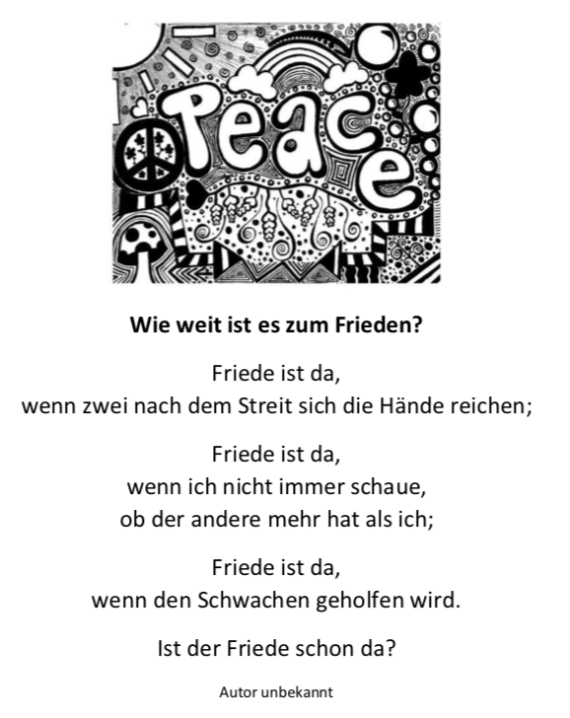
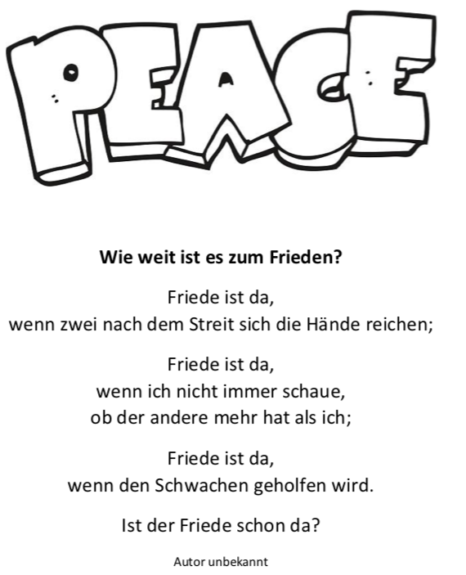
Ideen zum Weiterarbeiten
https://www.martinus.at/institution/5107/aktuelles/article/8298.html

